Slide 1
Ford Innovation Challenge III: AI Edition
Desafío 1 · Data-Driven Repurchase · Equipo SIMtec
Samaan Piroli Teodoro
Iuzzolino María Florencia
Malfetano Franco Tomas
Trials Day · Octubre 2026
María Florencia Iuzzolino
Notes:
ORADOR: FLOR · 40 s · de 0:00 a 0:40
Buen día. Somos el equipo SIMtec: yo soy Florencia, y conmigo están Franco y Teo.
Trabajamos el desafío 1: retención de service y recompra.
Y antes de mostrarles un solo número, les quiero presentar a alguien. [PAUSA]
Se llama Martín. Bueno, le pusimos Martín: los datos son anónimos, pero él es real. Tiene una Ranger, la usa para trabajar, y este mes le toca el service.
La pregunta que vamos a responder en los próximos minutos es muy simple: ¿Martín vuelve?

Slide 2
Descripción del desafío
01
Cada service que no se hace es un cliente que se empieza a ir
María Florencia Iuzzolino
Notes:
ORADOR: FLOR · 10 s · de 0:40 a 0:50
Para entender por qué esa pregunta importa tanto, empecemos por el desafío.

Slide 3
01 · DESCRIPCIÓN DEL DESAFÍO
Más de 6.000
Ranger entran cada mes en su ventana de service
Cada una es un cliente que puede volver a Ford…
…o no.
María Florencia Iuzzolino
Notes:
ORADOR: FLOR · 45 s · de 0:50 a 1:35
Martín no está solo.
Cada mes, más de seis mil Ranger entran en su ventana de service en Argentina. Es decir: les toca volver al concesionario.
[PAUSA]
Cada una de esas camionetas es una oportunidad. Un cliente que vuelve al taller, que habla con su asesor, que sigue cerca de Ford.
[CLIC] …O no.
[PAUSA]

Slide 4
01 · DESCRIPCIÓN DEL DESAFÍO
4 de cada 10
no vuelven a hacer el service en un concesionario oficial
≈ 2.500 services por mes
que Ford deja de hacer. Todos los meses.
El 41,6 % de 142.637 ventanas de service 2024-2026 terminó sin service en un concesionario oficial (Ranger, Argentina).
María Florencia Iuzzolino
Notes:
ORADOR: FLOR · 50 s · de 1:35 a 2:25
Pongámoslo en diez camionetas.
[CLIC] Cuatro de cada diez no vuelven a hacer ese service en un concesionario oficial.
[PAUSA LARGA — dejar que el número se lea]
Y fíjense dónde están: mezcladas. No hay nada, a simple vista, que diga cuáles son. Martín puede ser una de las azules… o una de las grises. Hoy nadie lo sabe.
[CLIC] En volumen, son unos dos mil quinientos services por mes que Ford deja de hacer.
Todos los meses.
[RECORTE] Y no es una estimación: medimos ciento cuarenta y dos mil ventanas de service entre 2024 y 2026, y el cuarenta y uno coma seis por ciento terminó sin service en la red.

Slide 5
Un service perdido es el primer paso de un cliente perdido
01 · Descripción del desafío
01
02
03
Se pierde el service
Se corta la relación
Se pierde la próxima Ford
El trabajo de taller, los repuestos, el margen de la visita.
El cliente deja de venir y de hablar con su concesionario: Ford deja de estar presente.
Cuando cambie la camioneta, va a decidir sin nosotros.
La próxima venta no se gana en el salón: se gana en el taller.
María Florencia Iuzzolino
Notes:
ORADOR: FLOR · 45 s · de 2:25 a 3:10
Pero ojo, porque un service perdido es mucho más que un service. Es el primer paso de un cliente perdido.
[CLIC] Primero se pierde el trabajo de taller: la mano de obra, los repuestos, el margen de la visita.
[CLIC] Después, algo más grave: se corta la relación. Martín deja de venir, deja de hablar con su concesionario, y Ford deja de estar presente en su vida.
[CLIC] Y el día que Martín cambie la camioneta… esa decisión la va a tomar sin nosotros.
[CLIC] Por eso, la próxima venta no se gana en el salón. [PAUSA] Se gana en el taller.

Slide 6
Hoy, Ford le habla igual a todos
01 · Descripción del desafío
Los datos existen.
Pero no se terminan de aprovechar.
Todos reciben el mismo mensaje, en el mismo orden, y el cliente que se va se detecta cuando ya es tarde.
De cada 10 contactos, 6 van a clientes fidelizados que volverían a elegir Ford igual.
● está dejando Ford ● vuelve igual
María Florencia Iuzzolino
Notes:
ORADOR: FLOR · 50 s · de 3:10 a 4:00
Entonces, ¿qué pasa hoy?
[CLIC] Los datos para anticipar esto existen. Pero no se terminan de aprovechar. Todos reciben el mismo mensaje, en el mismo orden. Martín recibe el mismo recordatorio que el cliente que viene puntual hace cinco años. Y el que se va, se detecta cuando ya es tarde: cuando la ventana ya cerró.
[CLIC] El resultado: de cada diez contactos que hace un concesionario, seis van a clientes que iban a volver igual.
[PAUSA]
Seis de cada diez llamados, gastados en quien no los necesitaba.
Así que la pregunta que nos hicimos fue una sola: ¿cómo llegamos primero a los otros cuatro?

Slide 7
Descripción de la solución
02
Primero entendimos cómo vuelve, y cómo se va, un cliente
María Florencia Iuzzolino
Notes:
ORADOR: FLOR · 10 s · de 4:00 a 4:10
Para responderla, no empezamos por el modelo. Empezamos por entender los datos.

Slide 8
Los datos ya avisan quién se va
02 · Descripción de la solución
6 a 8 meses
1 de cada 3
Se ve venir
El service va por kilómetros, no por calendario
El primer service es el momento crítico
El que se va deja señales
Una Ranger hace unos 22.000 km por año. Si se espera “al año”, se llega tarde: el 86 % ya lo había hecho.
Más de un tercio no hace el primero en un concesionario oficial. En el segundo, baja a 1 de cada 4: el que vuelve una vez, se queda.
Llega tarde respecto del plan, viene poco, es una flota, depende del concesionario. La encuesta de satisfacción no anticipa nada.
María Florencia Iuzzolino
Notes:
ORADOR: FLOR · 110 s · de 4:10 a 6:00
Trabajamos con más de seiscientas mil líneas de la agenda de turnos y casi sesenta mil ventas de Ranger, de 2024 a hoy. Y les confieso algo: arrancamos con una idea equivocada.
Creíamos que el service era una vez por año. Y los datos nos dijeron que no.
[CLIC] Primera lección: el service va por kilómetros, no por calendario. Una Ranger hace unos veintidós mil kilómetros por año, y el plan oficial pide service cada dieciséis mil. O sea: le toca cada seis a ocho meses, no cada doce. Si esperamos "al año" para recordarle, llegamos tarde: el ochenta y seis por ciento ya lo había hecho.
Por eso a cada Ranger le calculamos su propia ventana, según sus kilómetros reales.
[CLIC] Segunda lección: el momento crítico es el primer service. Más de un tercio de los clientes no hace el primero en un concesionario oficial. En el segundo, baja a uno de cada cuatro. Dicho simple: el que vuelve una vez, se queda.
[CLIC] Y la tercera, la más importante: el que se va, se ve venir. Llega tarde respecto de su plan, viene poco, es una flota, depende de qué concesionario lo atiende.
Y algo que nos sorprendió: la encuesta de satisfacción no anticipa nada. Se responde antes del turno, no después del service.
[RECORTE] También descubrimos que un dato, mirado solo, puede engañar. Por ejemplo, los que faltan a un turno parecen volver igual que el resto. Pero es porque, para faltar a un turno, primero hay que tenerlo. Comparando clientes con la misma cantidad de turnos, el que falta sí vuelve menos.
[PAUSA]
Esas señales ya están en los datos de Ford. Martín ya las está mostrando. Lo que faltaba era leerlas a tiempo.
Franco les cuenta cómo lo hicimos.

Slide 9
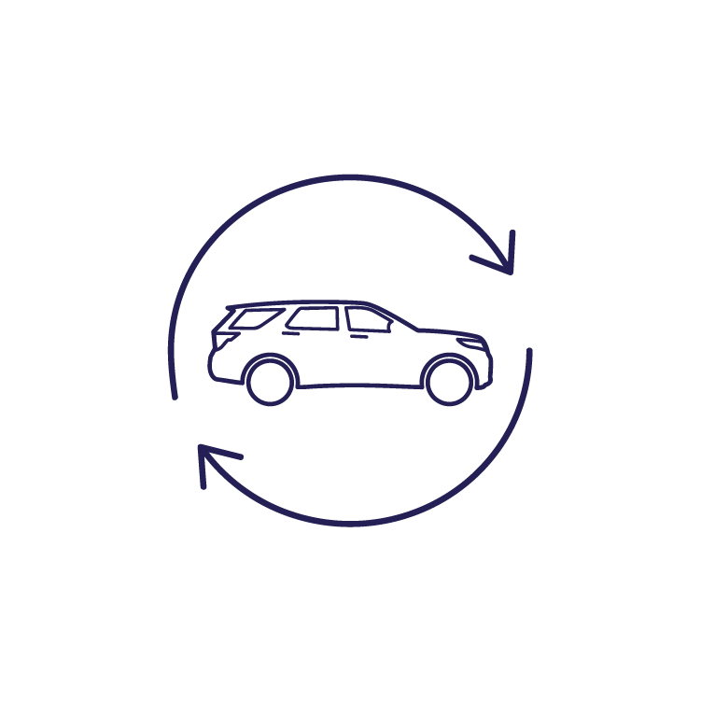



Una sola pieza nueva, en el proceso de siempre
02 · Descripción de la solución
La Ranger entra en su ventana de service
Nuestra solución la ordena por riesgo y explica por qué
El concesionario la contacta, o FordPass le recuerda
Turno y service en el concesionario
COMO HOY
LO NUEVO
SEGÚN EL RIESGO
EL CLIENTE VUELVE
Mismo proceso. Otro orden. Más clientes que vuelven.
Franco Tomás Malfetano
Notes:
ORADOR: FRANCO · 50 s · de 6:00 a 6:50
Gracias, Flor.
Lo primero que queremos dejar claro es que no venimos a cambiarle el proceso a nadie. Lo que construimos es una sola pieza nueva, que encaja en lo que Ford ya hace.
[CLIC] La Ranger de Martín entra en su ventana de service. Como hoy.
[CLIC] Y acá está lo nuevo: nuestra solución la ordena por riesgo de dejar Ford, y explica por qué.
[CLIC] Con ese orden, el concesionario contacta primero a quien más lo necesita. Al resto le llega el recordatorio de FordPass, como siempre.
[CLIC] Y el cliente vuelve al taller.
[CLIC] Mismo proceso. [PAUSA] Otro orden. [PAUSA] Más clientes que vuelven.

Slide 10
El mismo esfuerzo, el doble de resultado
02 · Descripción de la solución
De cada 10 contactos, cuántos llegan a un cliente que estaba dejando Ford
9 de cada 10
8 de 10
De los clientes que nuestra solución pone primeros estaban dejando Ford.
4 de 10
2 de cada 3
Clientes que están por dejar Ford reciben un contacto a tiempo, con 3.000 contactos por mes entre todos los concesionarios.
Hoy
(a todos igual)
Con nuestra solución
(el primer 20 %)
Probado en ventanas de enero a marzo de 2026, meses que el modelo nunca vio (19.709 casos). Hoy 42,6 %; primer 20 % 77,5 %; primer 10 % 88 %; 3.000 contactos/mes: 65 % de los que se van.
Franco Tomás Malfetano
Notes:
ORADOR: FRANCO · 75 s · de 6:50 a 8:05
La pregunta obvia es: ¿funciona?
Y lo probamos de la única forma honesta: como se usaría de verdad. (técnico) Hicimos una validación temporal, fuera de tiempo. Entrenamos el modelo, un LightGBM, con datos hasta septiembre de 2025, lo calibramos con el último trimestre, y lo pusimos a prueba en enero, febrero y marzo de este año: casi veinte mil ventanas que nunca había visto.
Dicho simple: le dimos el pasado, y le pedimos que adivine el futuro.
[CLIC] Hoy, como se le habla a todos igual, de cada diez contactos, cuatro llegan a alguien que estaba dejando Ford.
[CLIC] Con nuestra solución, contactando al primer veinte por ciento de la lista, son ocho.
[PAUSA] El doble. Con el mismo esfuerzo.
[CLIC] Y si miramos sólo a los primeros de la lista, nueve de cada diez se estaban yendo de verdad.
[CLIC] Llevado a la operación real: con tres mil contactos por mes entre todos los concesionarios, que son unos treinta por concesionario, a dos de cada tres clientes que se van les llegamos a tiempo.
¿Y cómo sabemos que no es suerte? Teo les muestra la evidencia.

Slide 11
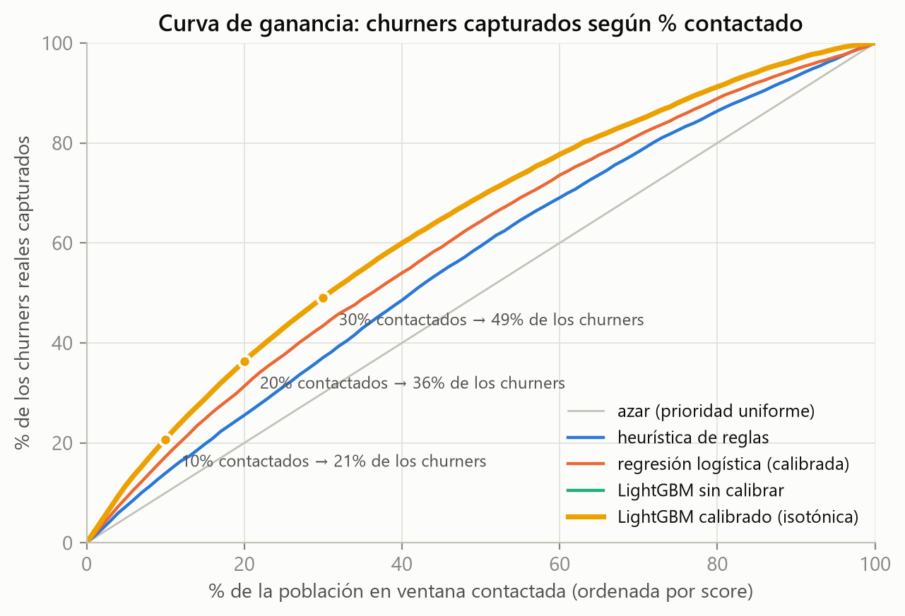
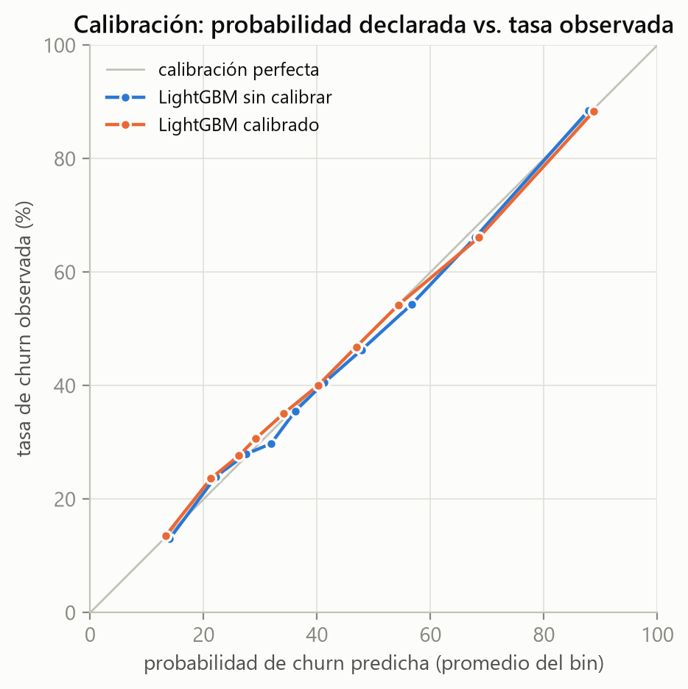
La evidencia: probado en meses que nunca vio
02 · Descripción de la solución
¿A cuántos de los que se van llegamos, según cuántos contactamos?
Cuando dice 70 %, ¿se van 7 de cada 10?
Entrenado con datos hasta septiembre de 2025 y evaluado en enero a marzo de 2026 (19.709 casos). Línea gris: contactar sin orden, como hoy.
Teodoro Samaan Piroli
Notes:
ORADOR: TEO · 85 s · de 8:05 a 9:30
Primero, cómo llega el modelo a estos resultados. Para cada Ranger que entra en su ventana, mira más de ochenta señales de su historia: cuándo fue su último service, cada cuánto viene, cuántos kilómetros hace, qué tan atrasado está respecto de su plan, qué concesionario lo atiende. (técnico) Aprendió de más de cien mil ventanas del pasado, combinando cientos de árboles de decisión, donde cada uno corrige los errores del anterior. El resultado es un puntaje de riesgo para cada cliente.
Y acá está la evidencia de que ese puntaje funciona.
[CLIC] A la izquierda, (técnico) la curva de ganancia. Ordenamos a todos los clientes por riesgo, y la línea naranja muestra a cuántos de los que se van alcanzamos según cuántos contactamos. La gris es lo de hoy: contactar sin orden. Con el veinte por ciento de los contactos llegamos al treinta y seis por ciento de los que se van. Sin orden, al veinte.
[CLIC] Y a la derecha, algo que para nosotros es igual de importante: (técnico) la calibración. Después de entrenarlo, ajustamos ese puntaje con los últimos tres meses de 2025, para que sea una probabilidad de verdad. Cuando nuestra solución dice "setenta por ciento de riesgo", efectivamente siete de cada diez de esos clientes no vuelven. El error promedio es de un punto.
¿Por qué importa? Porque así el porcentaje deja de ser un puntaje y pasa a ser una probabilidad real. Y con probabilidades reales, Posventa puede planificar.

Slide 12
Un resultado que se puede sostener
02 · Descripción de la solución
Calidad del orden (0,5 = al azar · 1 = perfecto)
Dos columnas del dataset son valores del día en que se extrajeron los datos, no de cada fecha: son fotos de hoy mezcladas con el pasado.
Con ellas el modelo parecía mejor, pero esa información no existe cuando hay que decidir a quién contactar.
Las sacamos. 0,74 es lo que se puede prometer y cumplir.
0,81
0,74
Con dos datos que
“miraban el futuro”
Sin ellos: lo que se sostiene
al momento de decidir
Teodoro Samaan Piroli
Notes:
ORADOR: TEO · 65 s · de 9:30 a 10:35
Y ahora les quiero contar algo que no suele contarse en un pitch.
[CLIC] En un momento del trabajo, nuestro modelo llegó a cero coma ochenta y uno, en una escala donde cero coma cinco es tirar una moneda y uno es perfecto. Estábamos contentos.
Hasta que miramos de dónde salía. Había dos columnas del dataset, el kilometraje y la conectividad, que no eran datos de cada momento: eran una foto de hoy, copiada hacia el pasado. Información que, el día que hay que decidir a quién llamar, todavía no existe. (técnico) Es lo que en ciencia de datos se llama leakage: el modelo estaba mirando las respuestas.
[CLIC] Así que las sacamos. Y nos quedamos con cero coma setenta y cuatro.
[CLIC] Es un número menos lindo. [PAUSA] Pero es el que se cumple cuando se usa de verdad.
Preferimos prometer lo que se puede cumplir.

Slide 13
SHAP: qué explica el riesgo de abandono
02 · Descripción de la solución
Cada aporte explica una parte de la predicción del modelo.
Factores con mayor peso global
En cada vehículo
Un aporte positivo aumenta
el score de abandono.
Un aporte negativo lo reduce.
La lista muestra los 3 motivos
con mayor aporte en magnitud
para ese caso.
Promedio de |SHAP| en una muestra de 8.000 ventanas
Teodoro Samaan Piroli
Notes:
ORADOR: TEO
SHAP distribuye la diferencia entre la salida base del modelo y la predicción de cada registro entre sus variables. Aquí se explica el modelo LightGBM de abandono antes de la calibración isotónica. La contribución positiva aumenta el score bruto de abandono y la negativa lo reduce. Las unidades son log-odds. No deben interpretarse como puntos porcentuales de la probabilidad calibrada.
La barra global muestra el promedio del valor absoluto de SHAP, que mide magnitud, no dirección. Por eso este ranking no implica que una versión o un concesionario siempre aumenten el riesgo. Cada vehículo tiene sus propios aportes y los tres motivos mostrados en la lista se ordenan por magnitud absoluta. SHAP describe cómo usa el modelo sus variables, sin demostrar causalidad ni estimar el efecto del contacto comercial.
Datos del proyecto: desafio-1-repurchase-propensity/data/models/shap_global.csv, columna mean_abs_shap_logodds. Valores exactos: tma 0.27998781401611383; maint_per_year_observed 0.18864681768064867; last_maint_dealer 0.18345771059995925; vehicle_age_days 0.17058201559424355; fleet_size_sales 0.13163563602380587. El gráfico muestra tres decimales. La columna mean_abs_shap es un proxy reescalado y no se usa en esta slide.
Método: src/repurchase/explicabilidad.py, shap_values, usa shap.TreeExplainer(booster). src/repurchase/modelo.py ajusta la calibración isotónica en validación. scripts/run_pipeline.py genera el ranking global con una muestra de 8.000 de las 19.709 ventanas del test. La etapa operativa conserva los SHAP originales y no constituye un segundo modelo de respuesta al contacto.
Esta explicación precede al caso individual de la siguiente slide.

Slide 14
Detrás de cada caso, una historia
02 · Descripción de la solución
ESTE ES EL CLIENTE
LO QUE CUENTAN SUS DATOS
LO QUE PASA AHORA
Ranger 2019
1
7 años: la etapa en la que más clientes dejan Ford.
76 %
7 años de uso
~27.000 km por año: la usa para trabajar
2 services en un concesionario oficial
de probabilidad de dejar Ford
2
Viene menos de una vez por año, aunque por su uso necesita service cada 4 o 5 meses.
Aparece arriba en la lista de su concesionario, con estos tres motivos. El asesor lo contacta sabiendo qué decirle.
3
Entre sus dos últimos services pasaron 13 meses.
El asesor no recibe un número: recibe una conversación.
Teodoro Samaan Piroli
Notes:
ORADOR: TEO · 90 s · de 10:35 a 12:05
¿Se acuerdan de Martín? [PAUSA] Les presento a Martín.
[CLIC] Tiene una Ranger 2019. Hace unos veintisiete mil kilómetros por año: la usa para trabajar. Hizo dos services en un concesionario oficial. Hoy, para Ford, es uno más en la lista de recordatorios.
Pero sus datos cuentan otra historia.
[CLIC] Su camioneta tiene siete años: justo la etapa en la que más clientes dejan Ford.
[CLIC] Viene menos de una vez por año, aunque con el uso que le da, necesita service cada cuatro o cinco meses.
[CLIC] Y entre sus dos últimos services pasaron trece meses.
[PAUSA LARGA]
Martín se está yendo. Y hoy nadie lo está viendo.
[CLIC] Con nuestra solución, Martín aparece arriba de la lista de su concesionario: setenta y seis por ciento de probabilidad de dejar Ford, con estos tres motivos. (técnico) Los motivos los calcula el mismo modelo, con SHAP, una técnica que mide cuánto empuja cada dato el riesgo de cada cliente. Y nosotros los traducimos a palabras.
[CLIC] Entonces, el asesor no recibe un número. [PAUSA] Recibe una conversación. Sabe qué decirle a Martín antes de levantar el teléfono. Y lo ve así, tal cual, en el tablero que construimos para cada concesionario.

Slide 15
Dos etapas para priorizar el contacto
02 · Descripción de la solución
Alto (20 %) + medio (30 %) pasan por un segundo filtro con los datos existentes.
PASO 1
Riesgo de abandono
PASO 2
Prioridad operativa
SALIDA
Un contacto por cliente
Alto 20 %, medio 30 %,
bajo 50 %
Alto + medio: 50 %
Lista priorizada
Sin turno, con al menos 14 días
de margen y vínculo previo.
Sin evidencia, deriva a revisión.
Ordena por señales SHAP,
vínculo reciente y riesgo.
El modelo estima probabilidad
de abandono (0–1) y aporta
tres motivos SHAP por vehículo.
customer_id, vehicle_id y fecha.
Riesgo original, grupo y 3 SHAP.
Estado y motivos operativos.
Un vehículo elegible por cliente evita duplicar el contacto. El filtro no mide el efecto del contacto.
Teodoro Samaan Piroli
Notes:
ORADOR: TEO · 80 s · de 12:05 a 13:25
El flujo tiene dos etapas. La primera entrena el modelo con los CSV disponibles, estima la probabilidad de abandono (prob_churn) por vehículo y calcula los tres motivos SHAP. Conserva los grupos alto 20 %, medio 30 % y bajo 50 %. Los porcentajes son cuotas del ranking, no umbrales de probabilidad.
La segunda etapa reúne alto y medio, el 50 % de vehículos, y aplica una prioridad operativa explicable usando los datos actuales. Comprueba turno, margen mínimo de 14 días y vínculo previo. Los casos sin evidencia suficiente pasan a revisión. Las señales SHAP orientables a una acción, el vínculo reciente y el riesgo original ordenan a los clientes elegibles.
La salida selecciona un vehículo representativo elegible por customer_id para evitar contactos duplicados. La lista conserva customer_id, vehicle_id, fecha de scoring, probabilidad de abandono original (0 a 1), grupo original y tres motivos SHAP, y agrega estado y motivos operativos. El grupo bajo permanece en el resultado del primer análisis.
Alcance: esta etapa no entrena un segundo modelo ni estima recuperación o el efecto causal de contactar. Un riesgo alto no demuestra que un cliente sea irrecuperable. Sin historial de campaña y resultados de contacto/control, los datos sólo permiten priorizar operativamente. Las métricas históricas, porcentajes de abandono y supuestos económicos de las demás slides corresponden a la etapa 1 y no validan el efecto de este segundo filtro. Medir el efecto real del contacto sigue siendo trabajo del piloto.
Referencia técnica para la distinción entre riesgo y efecto incremental del contacto: scikit-uplift, documentación oficial, https://www.uplift-modeling.com/en/latest/ .
[PAUSA] Franco les cuenta cómo medir y evaluar la operación.

Slide 16
Factibilidad económica
03
Mismo esfuerzo, más services
Franco Tomás Malfetano
Notes:
ORADOR: FRANCO · 8 s · de 13:25 a 13:33
Gracias, Teo. Porque la pregunta de cualquier gerente es otra: ¿cuánto vale esto?

Slide 17
Mismo esfuerzo, más services recuperados
03 · Factibilidad económica
+80 %
USD 200 mil
80 a 1
services recuperados con la misma cantidad de contactos
por año, aproximadamente, de margen adicional, sin contar la próxima compra
lo que cuesta no contactar a quien se va, contra contactar de más
Inversión: USD 30 a 45 mil el primer año · se recupera en el primer trimestre de operación
Supuestos declarados y editables por Posventa: un contacto recupera al 15 % de los que se iban, un service retenido vale USD 250 y un contacto cuesta USD 3. Sigue siendo rentable si el contacto recupera sólo al 5 % y el service vale USD 100. Cifras para el 20 % de mayor riesgo.
Franco Tomás Malfetano
Notes:
ORADOR: FRANCO · 75 s · de 13:33 a 14:48
Hicimos la cuenta con supuestos conservadores, y los dejamos escritos para que Posventa los reemplace por los suyos. Un contacto recupera al quince por ciento de los que se iban; un service retenido vale doscientos cincuenta dólares; y un contacto cuesta tres.
[CLIC] Con la misma cantidad de contactos, nuestra solución recupera un ochenta por ciento más de services que contactando sin orden.
[CLIC] Eso son unos doscientos mil dólares por año de margen adicional. Y eso sin contar lo que vale la próxima compra de Martín.
[CLIC] ¿Y si el modelo se equivoca? Miren la asimetría: contactar de más cuesta tres dólares. No contactar a quien se va cuesta el service. [PAUSA] Ochenta a uno. Equivocarse para el lado de llamar sale casi gratis.
[CLIC] La inversión es de treinta a cuarenta y cinco mil dólares el primer año, y se recupera en el primer trimestre.
[RECORTE] Y lo probamos al revés: aunque el contacto recupere sólo al cinco por ciento, y el service valga cien dólares, sigue siendo rentable.

Slide 18

Cómo sabemos si funciona: un piloto de 90 días
03 · Factibilidad económica
Franco Tomás Malfetano
Notes:
ORADOR: FRANCO · 62 s · de 14:48 a 15:50
Y acá viene lo más importante de esta parte: no les pedimos que nos crean. Les proponemos medirlo.
[CLIC] Tomamos la lista de un mes, ordenada por riesgo, y la partimos en diez grupos.
[CLIC] En cada grupo, a la mitad de los clientes se le aplica la acción, y la otra mitad sigue como hoy. (técnico) Es un A/B test con grupo de control por decil de riesgo: así medimos el efecto real del contacto, y no sólo si el modelo acierta.
[CLIC] A los noventa días se compara: ¿quién hizo el service? Por grupo, por acción y por concesionario.
[CLIC] Con el volumen de toda la red, en dos meses ya se ve si el contacto mejora el retorno en cinco puntos. Y no hace falta ningún sistema nuevo: usa Service Leads, FordPass y Service Reminder, que Ford ya tiene.

Slide 19
Valor diferencial e Innovación
04
Por qué esta solución y no otra
Franco Tomás Malfetano
Notes:
ORADOR: FRANCO · 7 s · de 15:50 a 15:57
¿Y qué nos hace distintos?

Slide 20


Precisa, honesta y clara
04 · Valor diferencial e innovación
Precisa
Honesta
Clara
Cada Ranger tiene su propio calendario, según sus kilómetros reales, no una fecha fija.
Sus resultados se sostienen: descartamos los datos que la hacían parecer mejor de lo que era.
Cada caso llega explicado, en palabras que el asesor puede usar con el cliente.
Franco Tomás Malfetano
Notes:
ORADOR: FRANCO · 55 s · de 15:57 a 16:52
Cuatro palabras.
[CLIC] Precisa. Cada Ranger tiene su propio calendario, según sus kilómetros reales. No una fecha fija para todos.
[CLIC] Honesta. Sus resultados se sostienen, porque descartamos los datos que la hacían parecer mejor de lo que era. Ya lo contó Teo.
[CLIC] Clara. Cada caso llega explicado, en palabras que el asesor puede usar con el cliente.
[CLIC] Y verificada. Resolvimos el problema dos veces, por caminos separados, y comparamos. Las dos soluciones coincidieron en quién entra y qué cuenta como volver. Y una le corrigió un detalle a la otra: el plan oficial de la Ranger nueva es cada dieciséis mil kilómetros, no quince.
[PAUSA] Pero una buena solución no termina en una lista. Flor les cuenta qué sigue.

Slide 21
Trabajo Futuro
05
De una lista de contactos a una relación que no se corta
María Florencia Iuzzolino
Notes:
ORADOR: FLOR · 8 s · de 16:52 a 17:00
Porque esto no es el final. Es el primer paso.

Slide 22
05 · Trabajo futuro
Ahora
Próximos 6 meses
Después
Piloto de 90 días
Integrarlo a la operación
A quién conviene contactar
Con Posventa y un grupo de concesionarios, midiendo por grupo de riesgo.
La lista, dentro de Service Leads y Service Reminder, todos los meses.
No sólo quién se va: a quién el contacto le cambia la decisión.
Validar las reglas
Kilómetros reales
Toda la gama
Ventana por modelo y capacidad real de contacto de cada concesionario.
Con la telemetría de los vehículos conectados, el primer service se predice mejor.
La misma lógica para el resto de los modelos Ford.
María Florencia Iuzzolino
Notes:
ORADOR: FLOR · 60 s · de 17:00 a 18:00
[CLIC] Ahora: el piloto de noventa días, con Posventa y un grupo de concesionarios. Y validar con ustedes las reglas de ventana por modelo y la capacidad real de contacto de cada concesionario.
[CLIC] En los próximos seis meses: meter la lista dentro de Service Leads y Service Reminder, todos los meses. Y sumar el kilometraje real de los vehículos conectados: con eso, el primer service, que es donde más clientes perdemos, se predice mucho mejor.
[CLIC] Y después, el salto. Dejar de preguntarnos sólo "¿quién se va?" y preguntarnos "¿a quién el llamado le cambia la decisión?". (técnico) Es lo que se llama uplift modeling. Llevarlo a toda la gama Ford. Y usar la relación del taller para anticipar la próxima compra.
Que es, al final, de lo que se trata este desafío.
Teo cierra.

Slide 23
Conclusiones
06
Tres ideas para llevarse
Teodoro Samaan Piroli
Notes:
ORADOR: TEO · 7 s · de 18:00 a 18:07
Para cerrar, volvamos a Martín.

Slide 24
Tres ideas para llevarse
06 · Conclusiones
01
02
03
Hoy se pierden 4 de cada 10 services
Nuestra solución pone primero a quien se va
Funciona con lo que Ford ya tiene
hablándole igual a todos.
y explica por qué: cada contacto rinde el doble.
y en 90 días se prueba.
Teodoro Samaan Piroli
Notes:
ORADOR: TEO · 53 s · de 18:07 a 19:00
Si se llevan tres ideas de hoy, que sean estas.
[CLIC] Uno. Hoy se pierden cuatro de cada diez services, porque se le habla igual a todos.
[CLIC] Dos. Nuestra solución pone primero a quien se está yendo, y explica por qué. Cada contacto rinde el doble.
[CLIC] Tres. Funciona con lo que Ford ya tiene, y en noventa días se prueba.
[PAUSA]
Martín todavía no se fue. Este mes le toca el service. Con esto, su asesor lo llama esta semana, sabiendo qué decirle.
Y dentro de unos años, cuando cambie la camioneta… que la decisión la tome con nosotros.
[PAUSA LARGA]
Muchas gracias. ¿Preguntas?

Slide 25
Muchas Gracias
Notes:
ORADOR: TEO · 5 s · de 13:35 a 13:40
¿Preguntas?
[Respuestas cortas en las slides de respaldo, ocultas: número de slide + Enter.]

